Slide 1

BME vegyészmérnök hallgatók különböző felmérési eredményeinek vizsgálata, és esetleges lemorzsolódás prediktálása
Köller Donát, Vlaszov Artúr

Slide 2
Kérdésfeltevés
Oktatási környezet változása, digitalizáció új oktatási módszerek szükségesek
Első egyetemi félév nehézségei segítségre szoruló hallgatók patronálása
Cél: korán eldönteni, mely hallgatók fognak jól vagy rosszul teljesíteni
Többosztályos, kiegyensúlyozatlan osztályozási feladat

Slide 3
Milyen adataink vannak?
Adatok 2019, 2020 és 2021-ből
Felvételi pontszám
0. ZH
Kognitív teszt eredmény
2019 Matematika A1a és A2c jegyek
Cél: Jegy prediktálása ezen adatok segítségével

Slide 4

Cikkek
Gyakori tesztelés és segítőanyagok sikeressége
EduBase
Kognitív teszt és későbbi sikeresség összefüggése
Kimutatott trendek nálunk is igazak?

Slide 5
A teszt felépítése
Másfél óra, 14 matek, 10 kognitív feladat
Matematikai – Kognitív képességek
Matek: 3 nehézségi szint (alap, komplex, elgondolkodtató)
Kognitív rész: nyelvi feladatok
Teszt eredménye összefügg a hallgató egyetemi sikereivel

Slide 6
Adatfeldolgozás
Főbb adatok más táblákban összefűzés
Előtte: minden adattábla egyéni tisztítása
Irreleváns attribútumok elhagyása (pl. jelszó), adatok egységesítése (pl. „Szak” ugyanolyan legyen)
Hibás adatok eltávolítása/javítása
Végül összefűzés, oszlopok sorrendjének megváltoztatása
Nem mindenki írt tesztet csökkent a rekordhalmaz

Slide 7
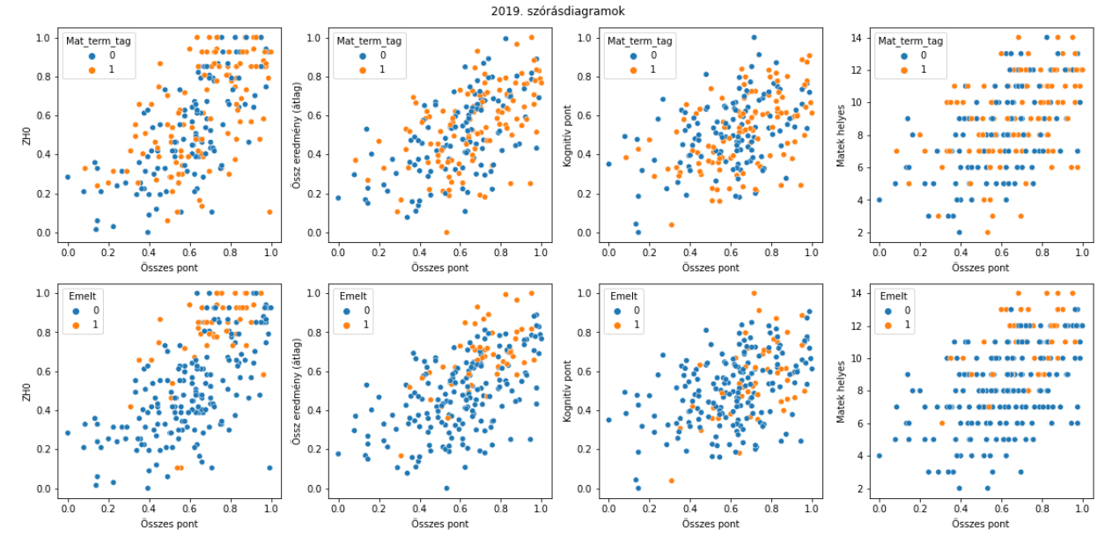
Felderítő adatelemzés
Szórásdiagramok különböző felbontásban (Tableau, Python)

Slide 8
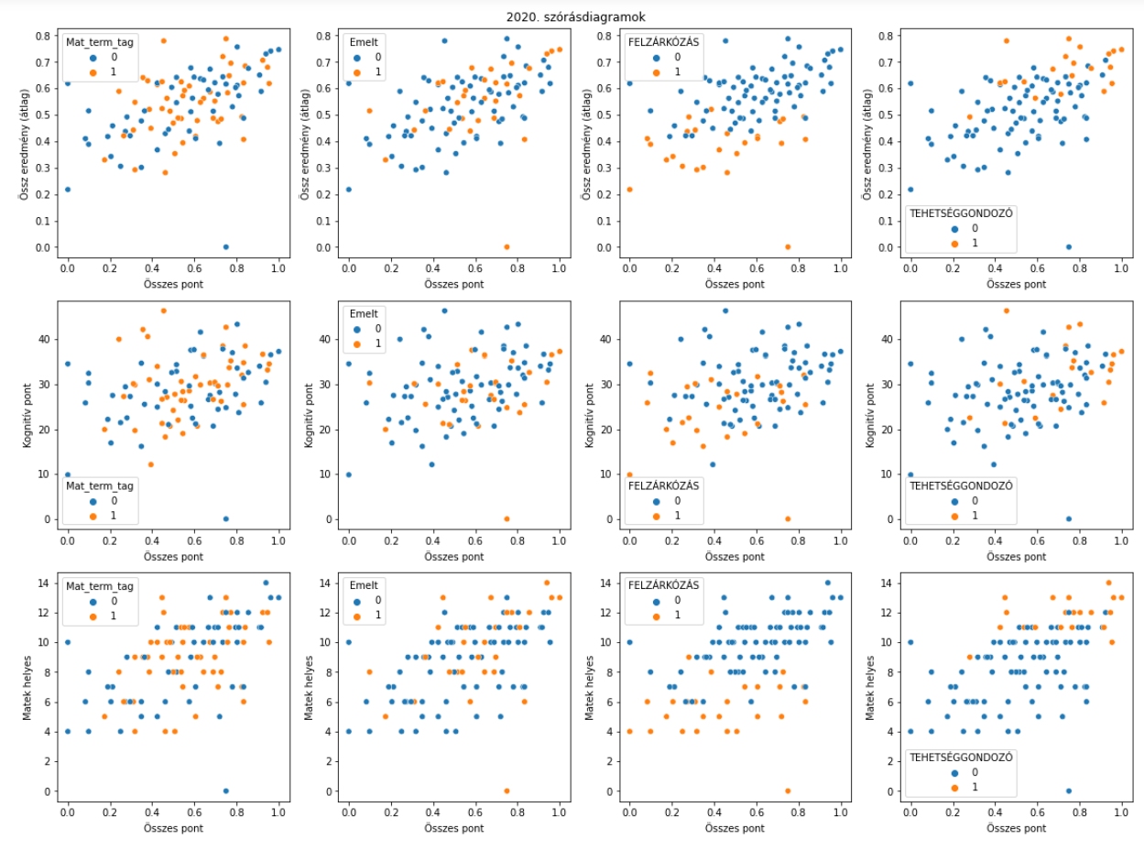

Slide 9
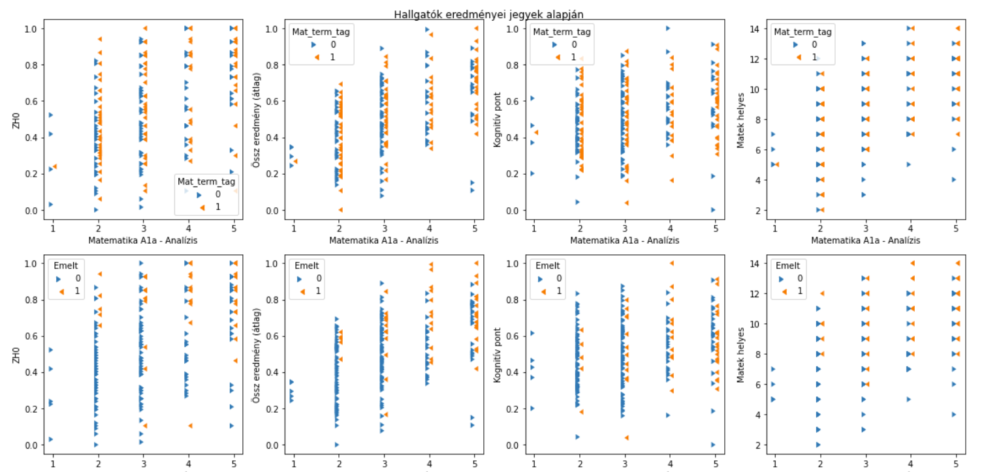

Slide 10
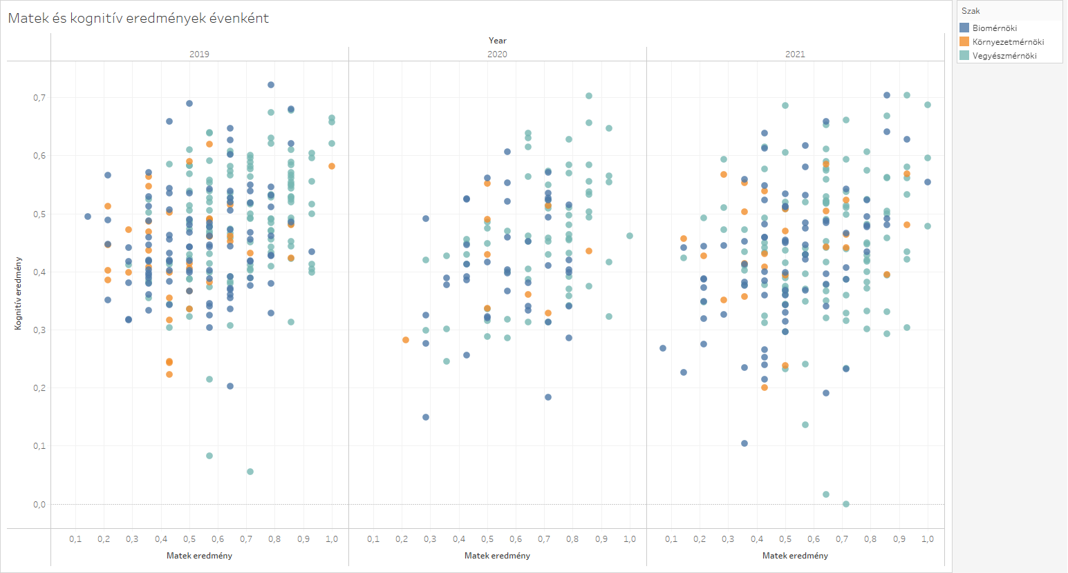

Slide 11
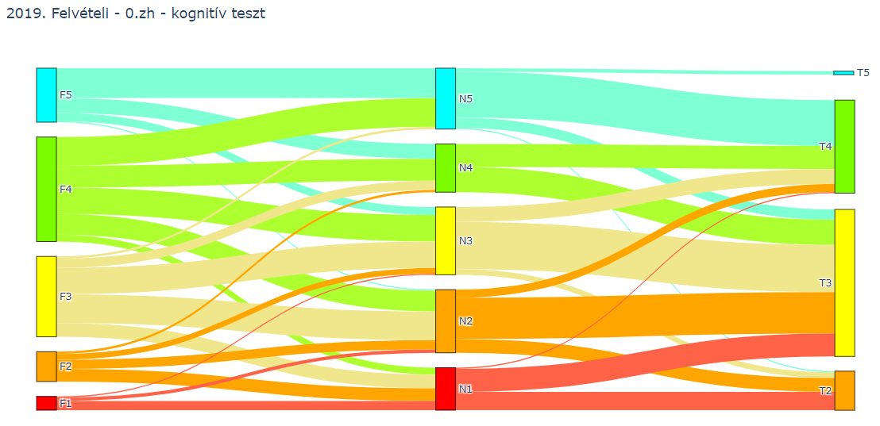
Sankey diagramok

Slide 12
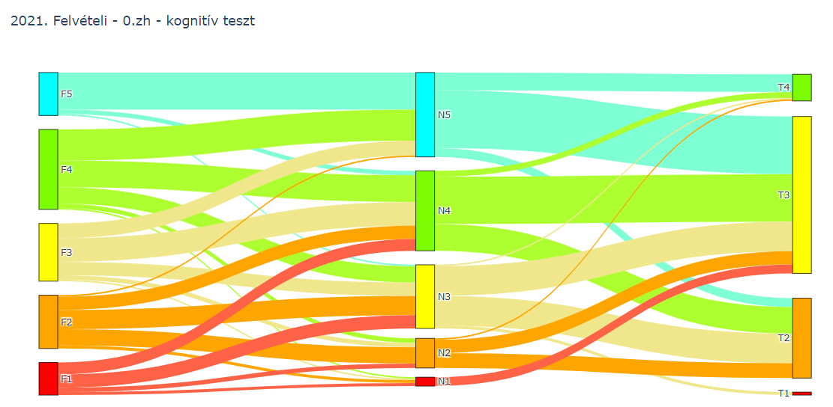

Slide 13
